Slide 1
Scénarios AME AMS 2018
Cadrage macro-économique
Nicolas Mairet, Rodolphe Guillin
Novembre 2017

Slide 2
Cadrage macro-économique
Pib et évolution de la structure de l’économie
Données historiques : INSEE
Projections : Cadrage Commission européenne
Evolution du PIB
Evolution de la VA industrie
2015-2020 | 2020-2025 | 2025-2030 | 2030-2050
1.6% | 1.3% | 1.4% | 1.7%
2015-2020 | 2020-2025 | 2025-2030 | 2030-2050
1.4% | 1.0% | 1.1% | 1.3%

Slide 3
Cadrage macro-économique
Méthodologie retenue pour déterminer la structure de l’économie à l’horizon 2050
Etape 1 : calcul de l’évolution du PIB et de la valeur ajoutée de l’industrie en fonction des historiques et des taux de croissance
Etape 2 : calcul de la répartition entre Agriculture, Construction et Services à partir des projections de l’exercice 2016
Etape 3 : application de cette répartition au solde entre PIB et Valeur ajoutée de l’industrie obtenu précédemment

Slide 4
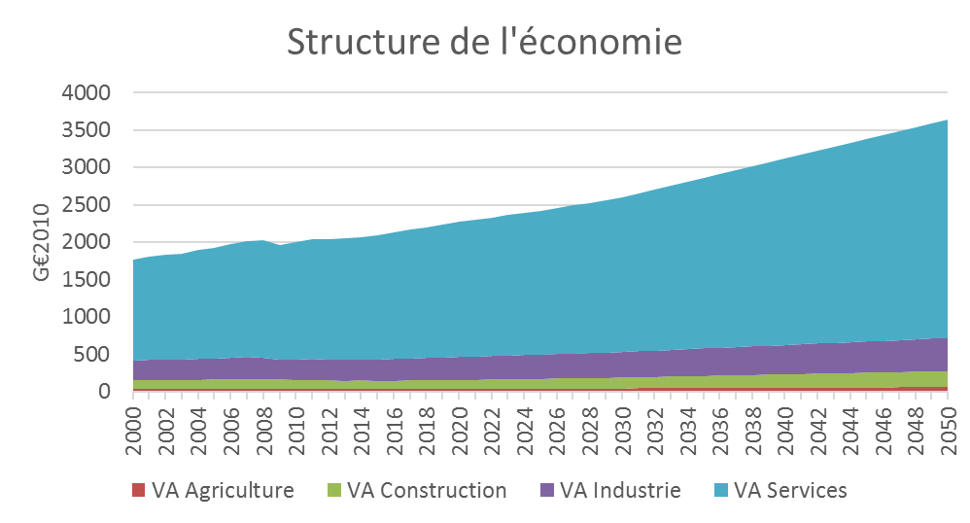
Cadrage macro-économique
 | TCAM
 | 2000-2015 | 2015-2020 | 2020-2025 | 2025-2030 | 2030-2050
PIB | 1.12% | 1.60% | 1.30% | 1.40% | 1.70%
Agriculture | 0.40% | 1.90% | 0.32% | 0.99% | 1.62%
Construction | -0.56% | 1.32% | 2.71% | 2.14% | 1.97%
Industrie | 0.62% | 1.40% | 1.00% | 1.10% | 1.30%
Services | 1.36% | 1.65% | 1.28% | 1.41% | 1.75%

Slide 5
Cadrage macro-économique
Evolution des populations et ménages
Données historiques : INSEE et CEREN
Projections :
Population :
Ménages : Projection du nombre de ménages 2011 (INSEE)
Année | 2020 | 2025 | 2030 | 2035 | 2040 | 2045 | 2050
France entière | 67820 | 69093 | 70281 | 71417 | 72449 | 73312 | 74025
dont métropole | 65684 | 66918 | 68064 | 69157 | 70143 | 70961 | 71628
dont Dom-Com | 2136 | 2175 | 2217 | 2260 | 2306 | 2351 | 2397
 |  | 2000 | 2015 | 2020 | 2025 | 2030 | 2050
Population | M | 58.9 | 64.3 | 65.7 | 66.9 | 68.0 | 71.7
Ménages | M | 24.3 | 28.4 | 29.5 | 30.7 | 31.8 | 35.1
Personne/ménage | p/log | 2.42 | 2.27 | 2.22 | 2.18 | 2.14 | 2.04

Slide 6
Données macro-économiques
Evolution de la structure de l’industrie
Données historiques : INSEE
Branches retenues :
Chimie | A38.CE - Industrie chimique, A38.CF - Industrie pharmaceutique, A88.22 - Fabrication de produits en caoutchouc et en plastique
Minéraux non-métalliques | A88.23 - Fabrication d'autres produits minéraux non métalliques
IAA | A38.CA - Fabrication de denrées alimentaires, de boissons et de produits à base de tabac
Equipements | A38.CI - Fabrication de produits informatiques, électroniques et optiques, A38.CJ - Fabrication d'équipements électriques, A38.CK - Fabrication de machines et équipements n.c.a., A38.CL - Fabrication de matériels de transport, A88.33 - Réparation et installation de machines et d'équipements
Autres (textile, etc.) | A38.CB - Fabrication de textiles, industries de l'habillement, industrie du cuir et de la chaussure, A88.16 - Travail du bois et fabrication d'articles en bois et en liège, hors meubles ; fabrication d'articles en vannerie et sparterie, A88.17 - Industrie du papier et du carton, A88.18 - Imprimerie et reproduction d'enregistrements, A88.31 - Fabrication de meubles, A88.32 - Autres industries manufacturières

Slide 7
Données macro-économiques
Evolution de la structure de l’industrie
Projections :
Evolution de la VA industrie (Commission européenne)
Méthodologie retenue pour déterminer la structure de l’industrie à l’horizon 2050
Etape 1 : récupérer les parts de chacune des branches industrielles dans l’industrie de l’exercice 2016
Etape 2 : application de l’évolution de chacune des parts des branches industrielles à l’historique 2015
Etape 3 : application de ces nouvelles parts à la valeur ajoutée de l’industrie
2015-2020 | 2020-2025 | 2025-2030 | 2030-2050
1.4% | 1.0% | 1.1% | 1.3%

Slide 8
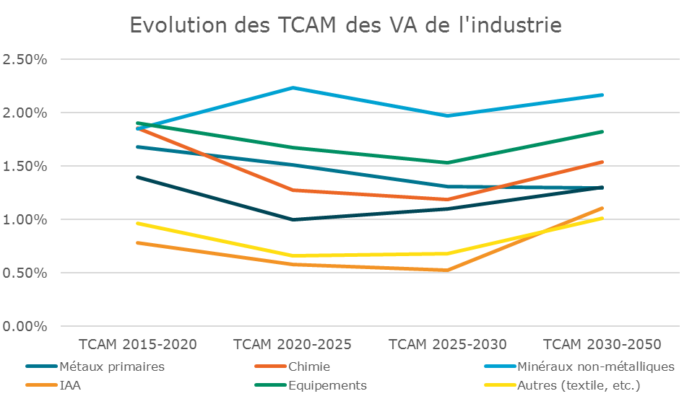
Données macro-économiques
 | TCAM
 | 2015-2020 | 2020-2025 | 2025-2030 | 2030-2050
Métaux primaires | 1.76% | 1.66% | 1.37% | 1.29%
Chimie | 1.89% | 1.30% | 1.20% | 1.55%
Minéraux non-métalliques | 2.01% | 2.64% | 2.24% | 2.41%
IAA | 0.88% | 0.64% | 0.62% | 1.14%
Equipements | 1.95% | 1.73% | 1.56% | 1.86%
Autres (textile, etc.) | 0.57% | 0.34% | 0.27% | 0.71%
VA Industrie | 1.40% | 1.00% | 1.10% | 1.30%

Slide 9
Estimation des emplois et surfaces
Méthodologie retenue pour l’évolution des emplois par branche
Etape 1 : récupération des gains de productivité issus de l’exercice 2016
Etape 2 : calcul du nombre total d’emplois en fonction du gain de productivité et de la projection de la valeur ajoutée des services
Etape 3 : application de la répartition par emploi de l’exercice 2016 au total d’emploi calculé
 | 2000- 2015 | 2015-2020 | 2020-2025 | 2025-2030 | 2030-2050
Gains de productivité | 0.52% | 0.53% | 0.51% | 0.41% | 0.89%
 | Emploi tertiaire (M) |  |  |  |  |  |  | TCAM
 | 2000 | 2015 | 2020 | 2025 | 2030 | 2050 |  | 2015-2020 | 2020-2025 | 2025-2030 | 2030-2050
Total | 17.81 | 20.18 | 21.33 | 22.15 | 23.28 | 27.55 |  | 1.11% | 0.76% | 1.00% | 0.85%
Bureaux | 7.36 | 8.22 | 8.73 | 9.17 | 9.74 | 11.48 |  | 1.21% | 1.00% | 1.21% | 0.82%
Commerces | 3.04 | 3.36 | 3.45 | 3.42 | 3.44 | 3.92 |  | 0.51% | -0.16% | 0.10% | 0.66%
Santé | 1.40 | 1.71 | 1.73 | 1.82 | 1.94 | 2.34 |  | 0.24% | 1.01% | 1.23% | 0.95%
Autres | 6.02 | 6.89 | 7.42 | 7.74 | 8.16 | 9.81 |  | 1.49% | 0.85% | 1.07% | 0.92%

Slide 10
Estimation des emplois et surfaces
Méthodologie retenue pour l’évolution des surfaces par branche
Pour chacune des branches une méthodologie différentes a été retenue, un driver a été choisi et une hypothèse faite sur ce driver :
Branches | Drivers | Hypothèses
Bureaux | Surface par emploi | Croissance de 0.2%/an (Evolution moyenne 1995-2005, taux historiquement bas)
Commerces | Surface par habitant | Constant, d’après observation historique
Santé | Surface par habitant | Croissance de 0.9%/an (Taux de croissance annuel moyen 2000-2015)
Autres | Surface par emploi | Constant, d’après observation historique
 | Surface (Mm²) |  |  |  |  |  |  | TCAM
 | 2000 | 2015 | 2020 | 2025 | 2030 | 2050 |  | 2015-2020 | 2020-2025 | 2025-2030 | 2030-2050
Total | 801.0 | 965.8 | 1026.5 | 1072.4 | 1128.4 | 1336.4 |  | 1.23% | 0.88% | 1.02% | 0.85%
Bureaux | 171.1 | 220.8 | 236.9 | 251.4 | 269.7 | 330.6 |  | 1.41% | 1.20% | 1.41% | 1.02%
Commerces | 184.4 | 210.7 | 215.3 | 219.4 | 223.1 | 234.8 |  | 0.43% | 0.37% | 0.34% | 0.26%
Santé | 91.7 | 114.2 | 121.9 | 129.8 | 137.9 | 172.9 |  | 1.32% | 1.26% | 1.22% | 1.14%
Autres | 353.8 | 420.1 | 452.4 | 471.9 | 497.7 | 598.1 |  | 1.49% | 0.85% | 1.07% | 0.92%

